Slide 1










Une situation de handicap, c’est
quand on est gêné, désavantagé.

Slide 2

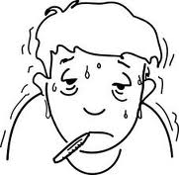
Ça se soigne ? C’est contagieux ?

Slide 3

Ça se voit toujours ?
Un enfant peut aller à l’école ?

Slide 4
Quelles sont les principales causes ?
de naissance
une maladie
la vieillesse
un accident

Slide 5
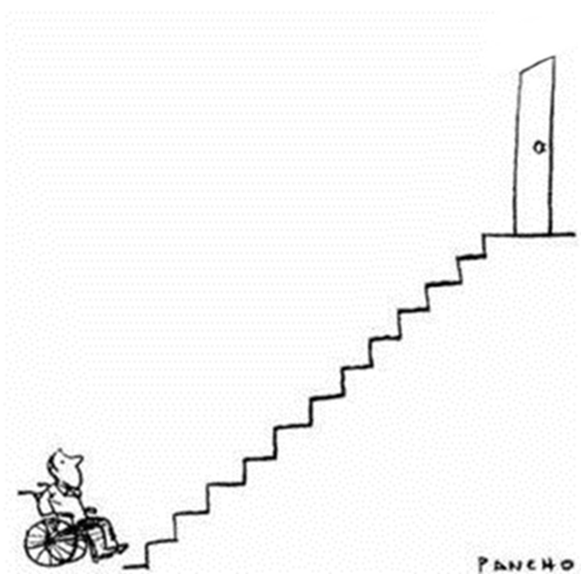
Est-ce toujours gênant ?
A-t-on toujours besoin d’aide pour se déplacer, effectuer les gestes de la vie quotidienne, aller faire des courses, etc. ?

Slide 6
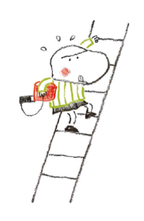
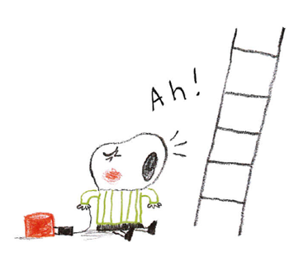
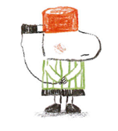
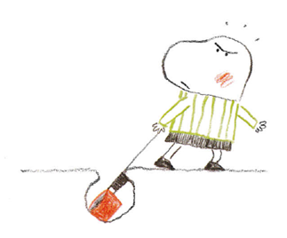
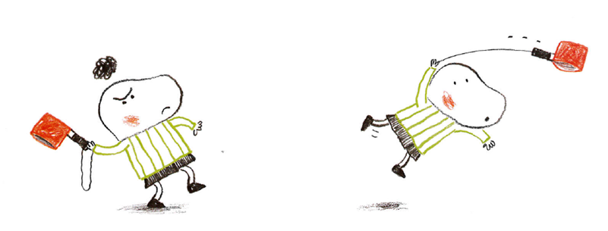
Ça pose des problèmes.
Ça oblige à fournir plus d’efforts.
Ça peut énerver.
Ça isole.
On ne peut pas s’en débarrasser !

Slide 7
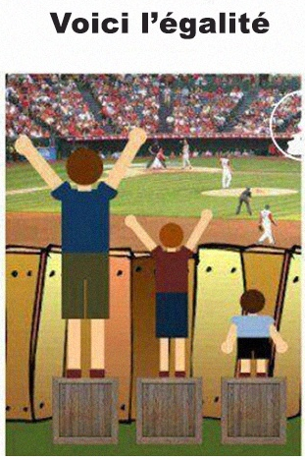
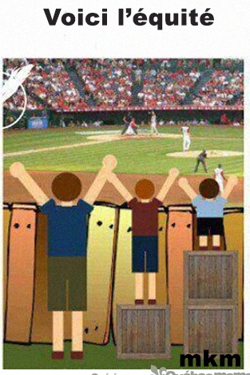
L’accessibilité

Slide 8
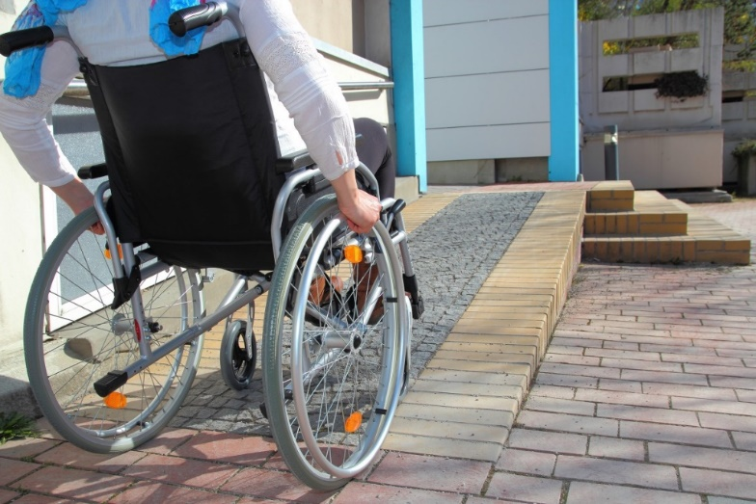
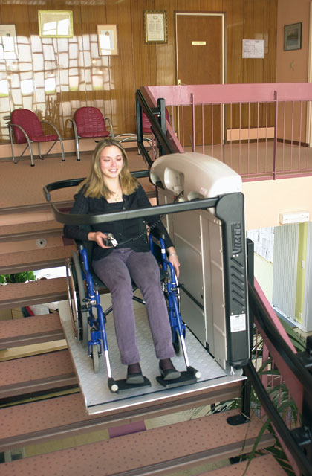

L’accessibilité

Slide 9

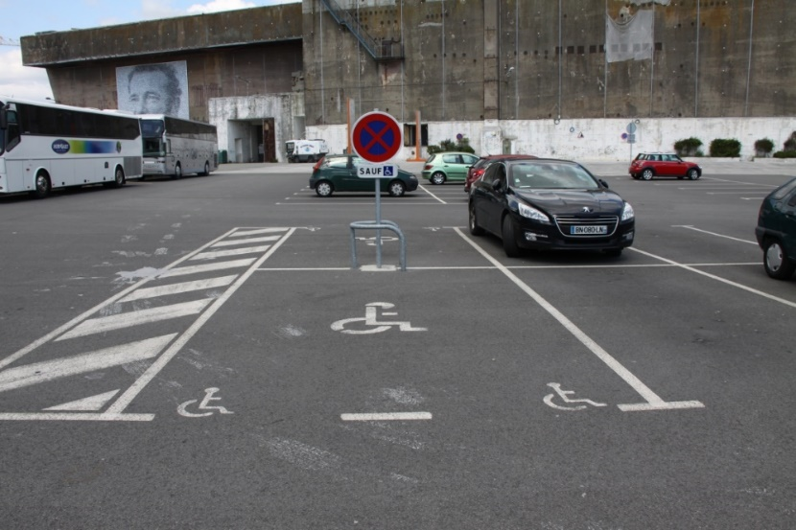

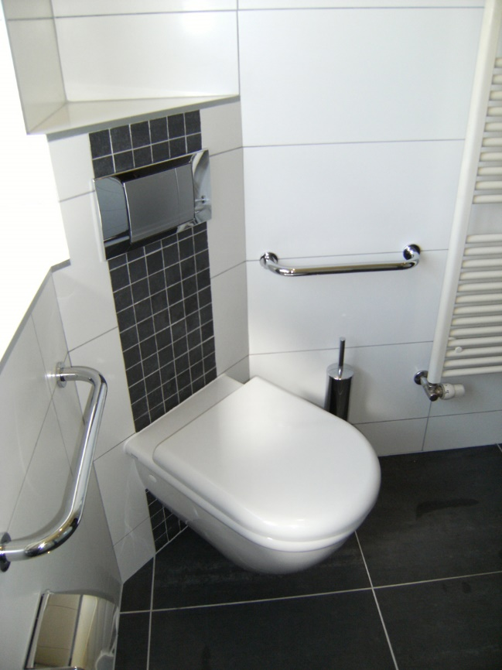

L’accessibilité

Slide 10

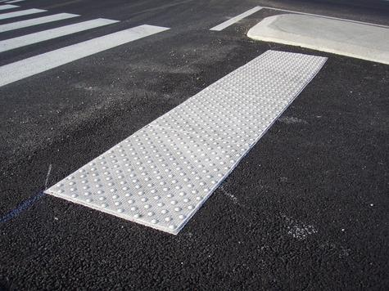
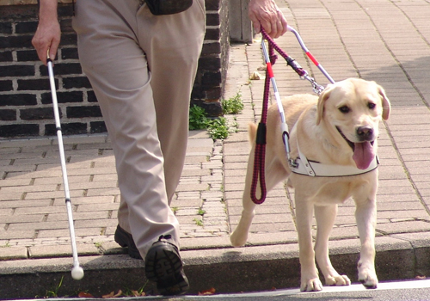
L’accessibilité

Slide 11


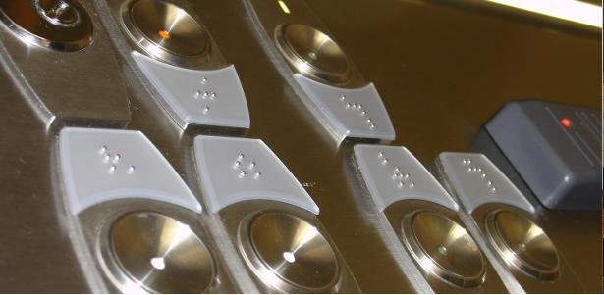
L’accessibilité

Slide 12
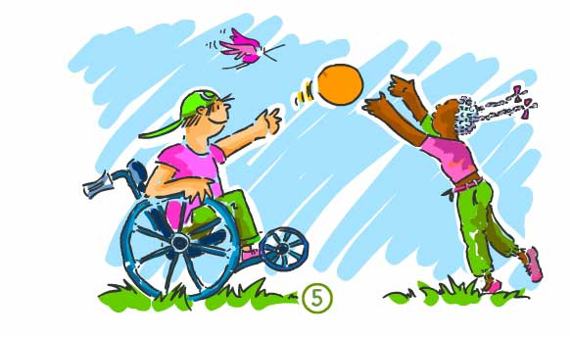
Une personne atteinte d’une déficience peut-elle faire du sport ?

Slide 13
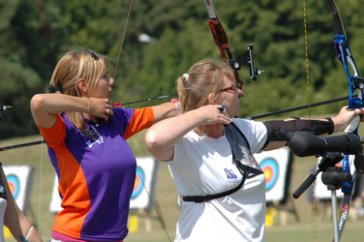
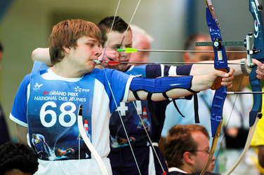

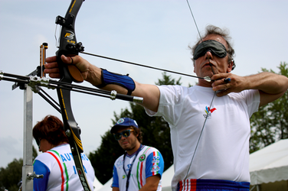

Une personne atteinte d’une déficience peut-elle tirer à l’arc ?

Slide 14
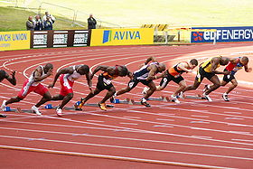
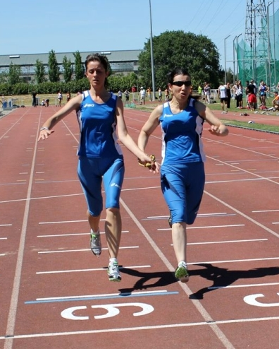
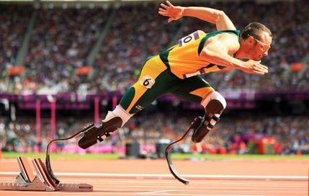
Une personne han atteinte d’une déficience dicapée peut-elle courir le 100 mètres ?

Slide 15
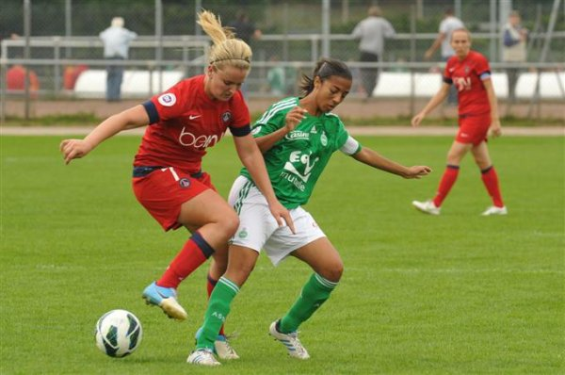
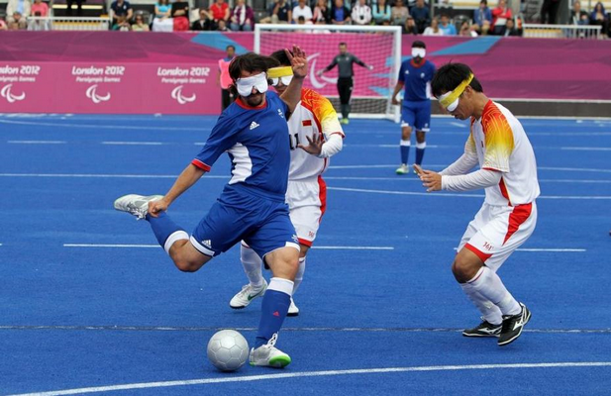
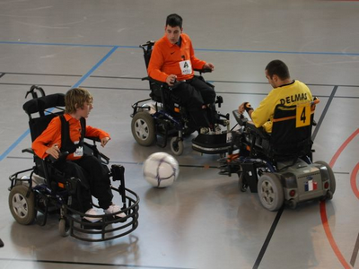
Une personne atteinte d’une déficience peut-elle jouer au foot ?

Slide 16
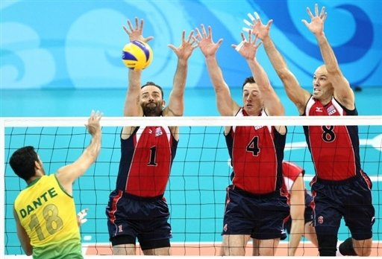
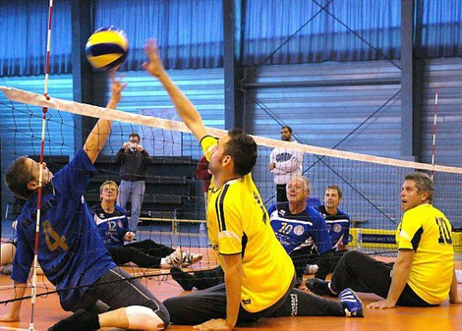
Une personne atteinte d’une déficience peut-elle jouer au volley-ball ?

Slide 17
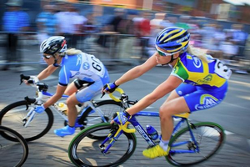
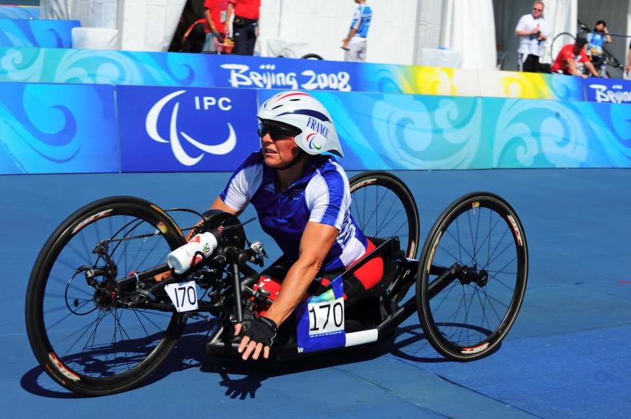
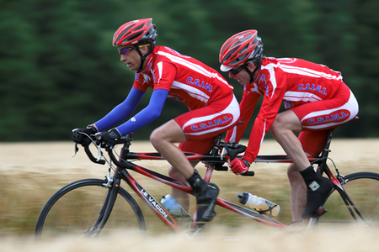
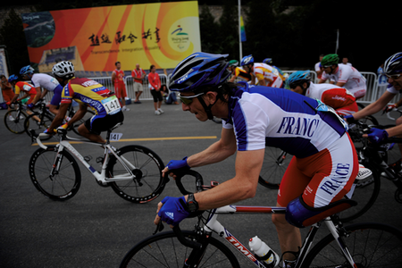
Une personne atteinte d’une déficience peut-elle faire du cyclisme ?

Slide 18

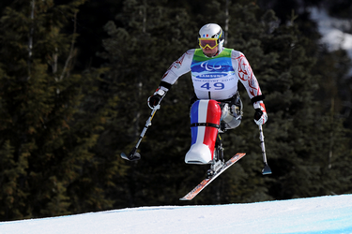
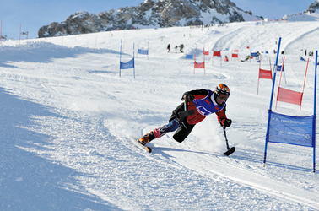
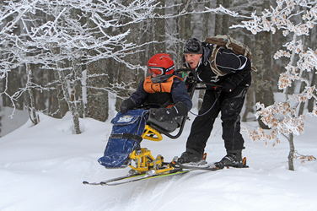


Une personne atteinte d’une déficience peut-elle faire du ski ?

Slide 19
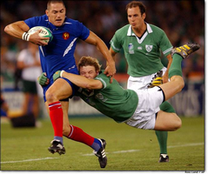
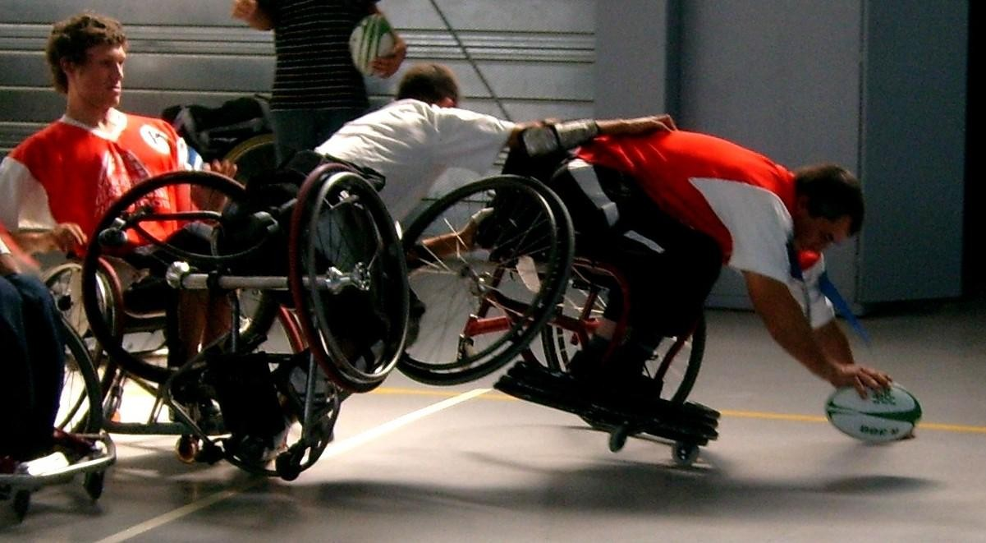
Une personne atteinte d’une déficience peut-elle jouer au rugby ?

Slide 20
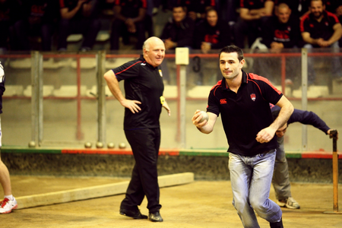
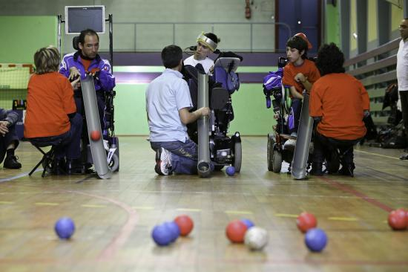
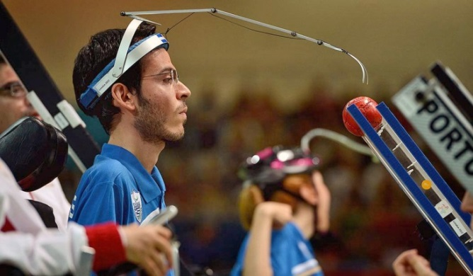
Une personne atteinte d’une déficience peut-elle jouer aux boules ?

